Slide 1


Slide 2
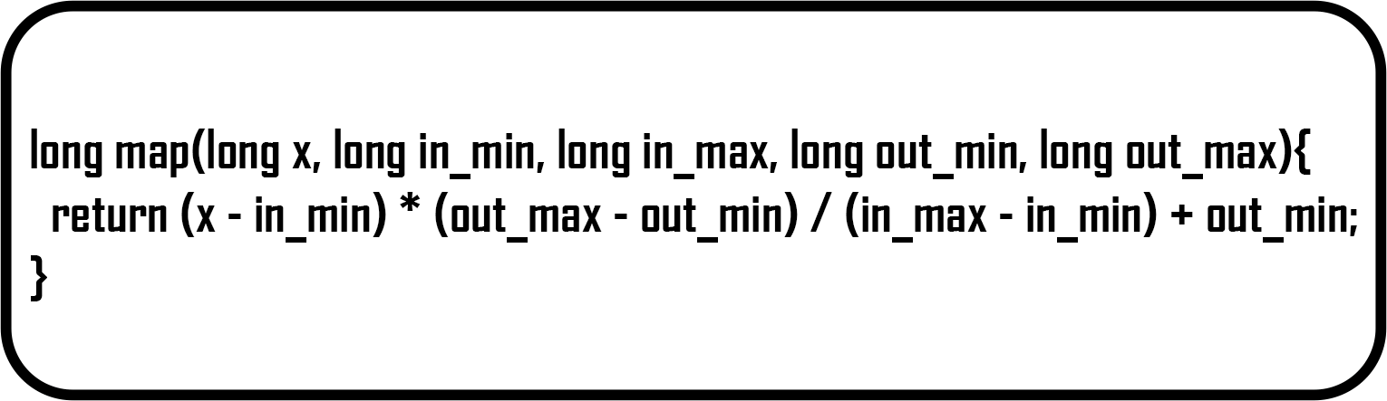
Sintaxe de definição da função map

Slide 3

Parâmetros de entrada da função map

Slide 5
Exemplo simples de funcionamento
map(100, 0, 1023, 0, 255)
Onde:
100 = Valor a ser mapeado
0 = Valor mínimo da faixa de entrada
1023 = Valor máximo da faixa de entrada
0 = Valor mínimo da faixa de saída
255 = Valor máximo da faixa de saída

Slide 6
Exemplo simples de funcionamento
100 = Valor a ser mapeado
0 = Valor mínimo da faixa de entrada 1023 = Valor máximo da faixa de entrada
0 = Valor mínimo da faixa de saída 255 = Valor máximo da faixa de saída.
Então:
100 ≈ 9,7% de 1024

Slide 7
Exemplo simples de funcionamento
100 = Valor a ser mapeado
0 = Valor mínimo da faixa de entrada 1023 = Valor máximo da faixa de entrada
0 = Valor mínimo da faixa de saída 255 = Valor máximo da faixa de saída.
Então:
100 ≈ 9,7% de 1024
Assim
9,7% de 255 ≈ 24,9 (25)

Slide 9
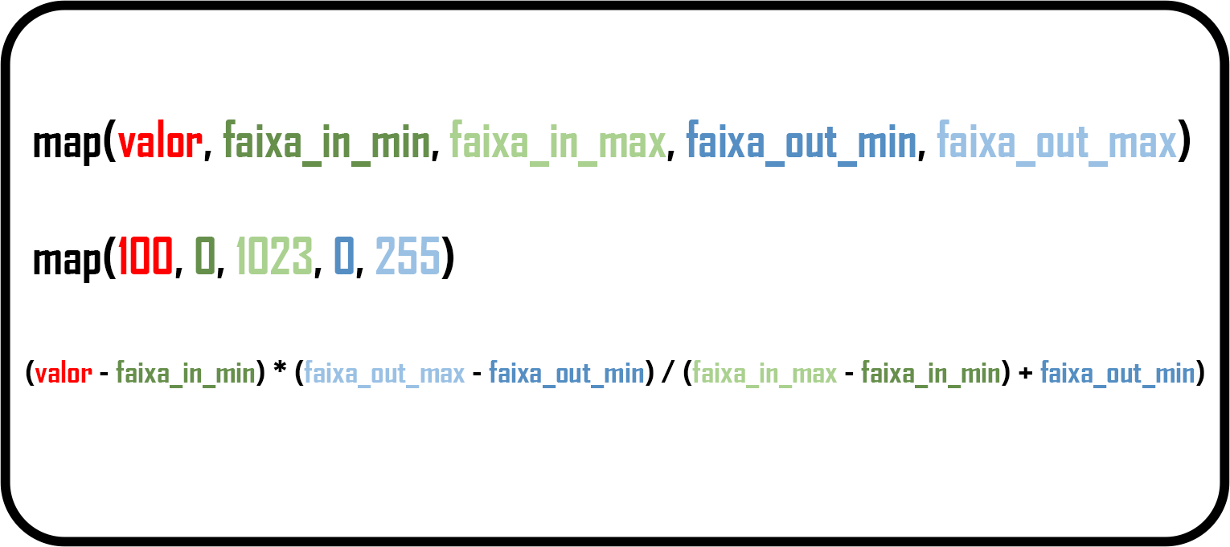
Aplicação dos valores na função

Slide 10
100 = Valor a ser mapeado
0 = Valor mínimo da faixa de entrada 1023 = Valor máximo da faixa de entrada
0 = Valor mínimo da faixa de saída 255 = Valor máximo da faixa de saída.
map(valor, faixa_in_min, faixa_in_max, faixa_out_min, faixa_out_max)
map(100, 0, 1023, 0, 255)
(valor - faixa_in_min) * (faixa_out_max - faixa_out_min) / (faixa_in_max - faixa_in_min) + faixa_out_min)
(100 – 0) * (255 – 0) / (1024 – 0) + 0

Slide 11
100 = Valor a ser mapeado
0 = Valor mínimo da faixa de entrada 1023 = Valor máximo da faixa de entrada
0 = Valor mínimo da faixa de saída 255 = Valor máximo da faixa de saída.
map(valor, faixa_in_min, faixa_in_max, faixa_out_min, faixa_out_max)
map(100, 0, 1023, 0, 255)
(valor - faixa_in_min) * (faixa_out_max - faixa_out_min) / (faixa_in_max - faixa_in_min) + faixa_out_min)
(100 – 0) * (255 – 0) / (1024 – 0) + 0
(100) * (255) / (1024) + 0

Slide 12
100 = Valor a ser mapeado
0 = Valor mínimo da faixa de entrada 1023 = Valor máximo da faixa de entrada
0 = Valor mínimo da faixa de saída 255 = Valor máximo da faixa de saída.
map(valor, faixa_in_min, faixa_in_max, faixa_out_min, faixa_out_max)
map(100, 0, 1023, 0, 255)
(valor - faixa_in_min) * (faixa_out_max - faixa_out_min) / (faixa_in_max - faixa_in_min) + faixa_out_min)
(100 – 0) * (255 – 0) / (1024 – 0) + 0
(100) * (255) / (1024) + 0
25.500 / 1024

Slide 13
100 = Valor a ser mapeado
0 = Valor mínimo da faixa de entrada 1023 = Valor máximo da faixa de entrada
0 = Valor mínimo da faixa de saída 255 = Valor máximo da faixa de saída.
map(valor, faixa_in_min, faixa_in_max, faixa_out_min, faixa_out_max)
map(100, 0, 1023, 0, 255)
(valor - faixa_in_min) * (faixa_out_max - faixa_out_min) / (faixa_in_max - faixa_in_min) + faixa_out_min)
(100 – 0) * (255 – 0) / (1024 – 0) + 0
(100) * (255) / (1024) + 0
25.500 / 1024
24,9 = 25

Slide 15
325 = Valor a ser mapeado
200 = Valor mínimo da faixa de entrada 800 = Valor máximo da faixa de entrada
0 = Valor mínimo da faixa de saída 255 = Valor máximo da faixa de saída.
map(valor, faixa_in_min, faixa_in_max, faixa_out_min, faixa_out_max)
map(325, 200, 800, 0, 255)
(valor - faixa_in_min) * (faixa_out_max - faixa_out_min) / (faixa_in_max - faixa_in_min) + faixa_out_min)
(325 – 200) * (255 – 0) / (800 – 200) + 0

Slide 16
325 = Valor a ser mapeado
200 = Valor mínimo da faixa de entrada 800 = Valor máximo da faixa de entrada
0 = Valor mínimo da faixa de saída 255 = Valor máximo da faixa de saída.
map(valor, faixa_in_min, faixa_in_max, faixa_out_min, faixa_out_max)
map(325, 200, 800, 0, 255)
(valor - faixa_in_min) * (faixa_out_max - faixa_out_min) / (faixa_in_max - faixa_in_min) + faixa_out_min)
(325 – 200) * (255 – 0) / (800 – 200) + 0
(125) * (255) / (600) + 0

Slide 17
325 = Valor a ser mapeado
200 = Valor mínimo da faixa de entrada 800 = Valor máximo da faixa de entrada
0 = Valor mínimo da faixa de saída 255 = Valor máximo da faixa de saída.
map(valor, faixa_in_min, faixa_in_max, faixa_out_min, faixa_out_max)
map(325, 200, 800, 0, 255)
(valor - faixa_in_min) * (faixa_out_max - faixa_out_min) / (faixa_in_max - faixa_in_min) + faixa_out_min)
(325 – 200) * (255 – 0) / (800 – 200) + 0
(125) * (255) / (600) + 0
31.875 / 600

Slide 18
325 = Valor a ser mapeado
200 = Valor mínimo da faixa de entrada 800 = Valor máximo da faixa de entrada
0 = Valor mínimo da faixa de saída 255 = Valor máximo da faixa de saída.
map(valor, faixa_in_min, faixa_in_max, faixa_out_min, faixa_out_max)
map(325, 200, 800, 0, 255)
(valor - faixa_in_min) * (faixa_out_max - faixa_out_min) / (faixa_in_max - faixa_in_min) + faixa_out_min)
(325 – 200) * (255 – 0) / (800 – 200) + 0
(125) * (255) / (600) + 0
31.875 / 600
53,125 = 53

